Slide 1
«Пальчиковые тренажеры»
для детей
раннего возраста
Выполнила:
Низамова Танзиля Халиловна
воспитатель
МБДОУ «ДС ОВ «Улыбка»

Slide 2
«Игра пронизывает всю жизнь ребёнка. Это норма даже тогда, когда малыш делает серьёзное дело. У него есть страсть, и её надо удовлетворить. Более того, следует пропитать этой игрой всю его жизнь. Вся его жизнь – это игра».
А.С. Макаренко.

Slide 3
Дидактические пособия(пальчиковые тренажеры) ручной работы развивают в детях:
зрительное восприятие цвета, формы, величины;
тактильное восприятие;
ручную и пальцевую моторику;
навыки аккуратности;
логическое мышление, мыслительные операции анализа, синтеза и сравнения;
усидчивость;
речь.

Slide 4
Комплект пальчиковых
Тренажеров
«Времена года»
содержит съемные
детали на пуговицах
и липучках.

Slide 5
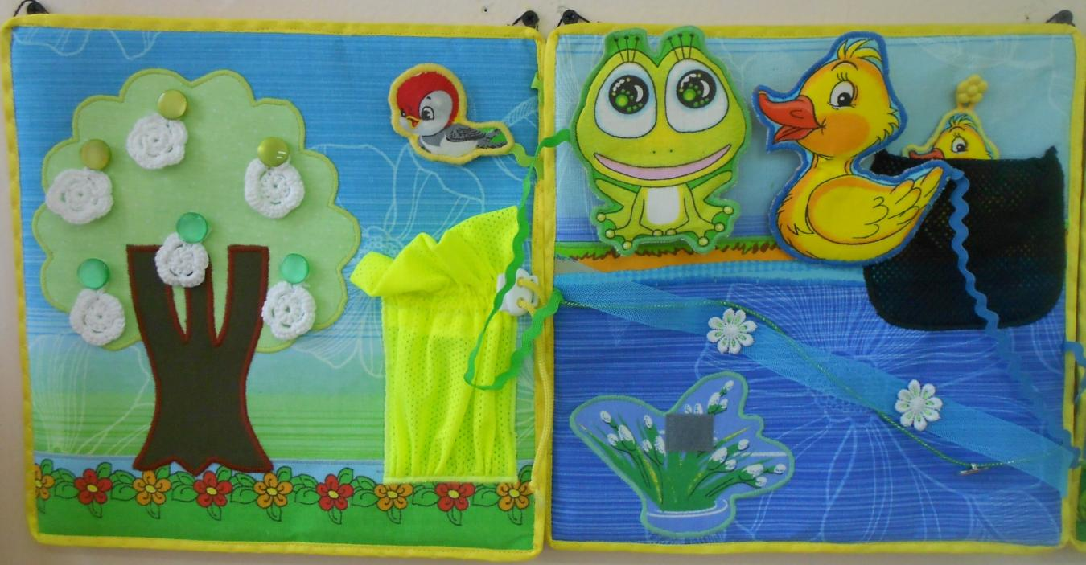
ВЕСНА

Slide 6
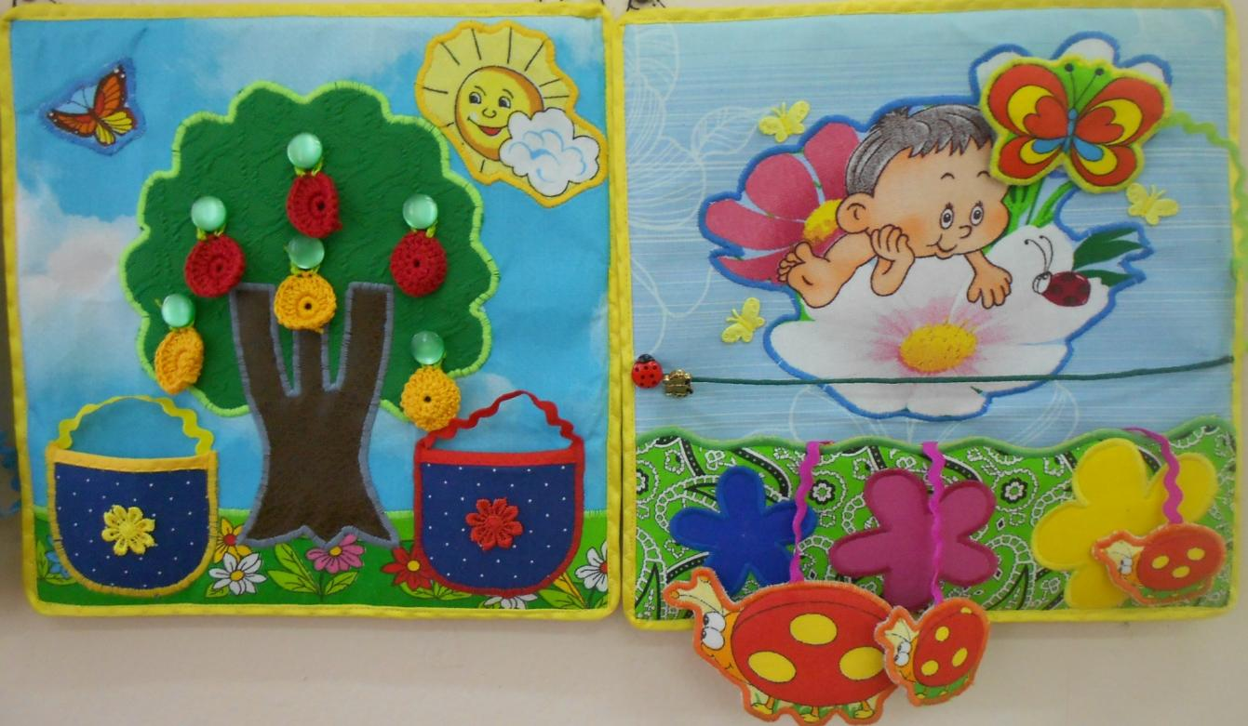
ЛЕТО

Slide 7
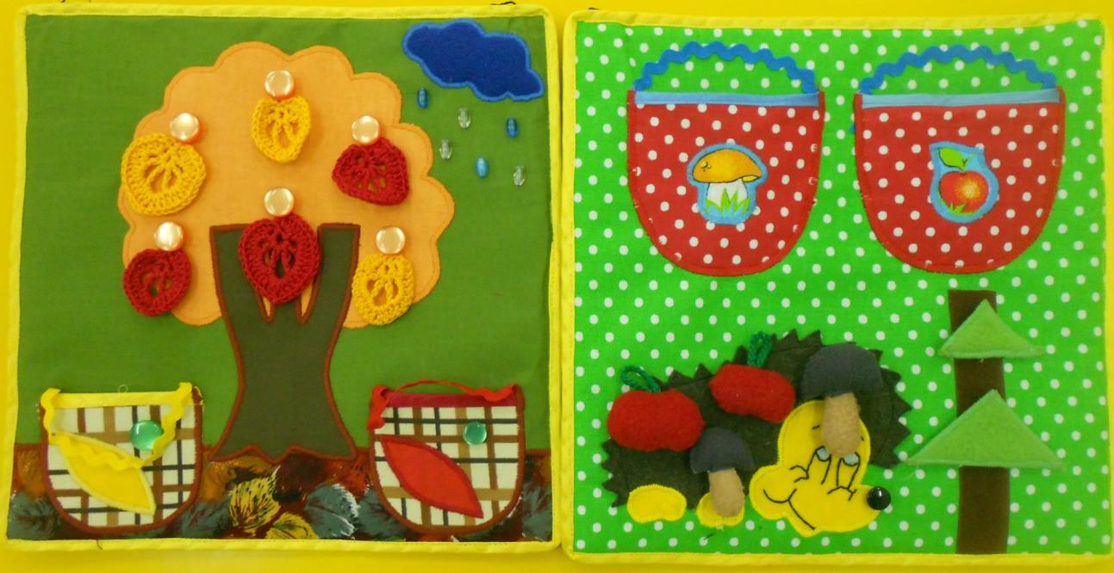
ОСЕНЬ

Slide 8
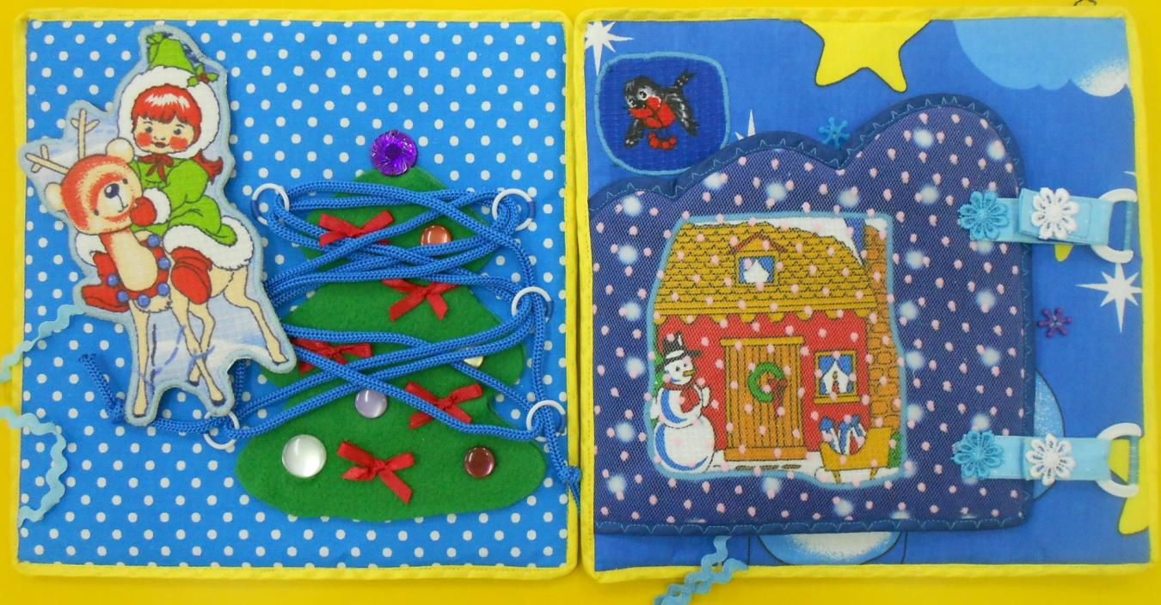
ЗИМА

Slide 9
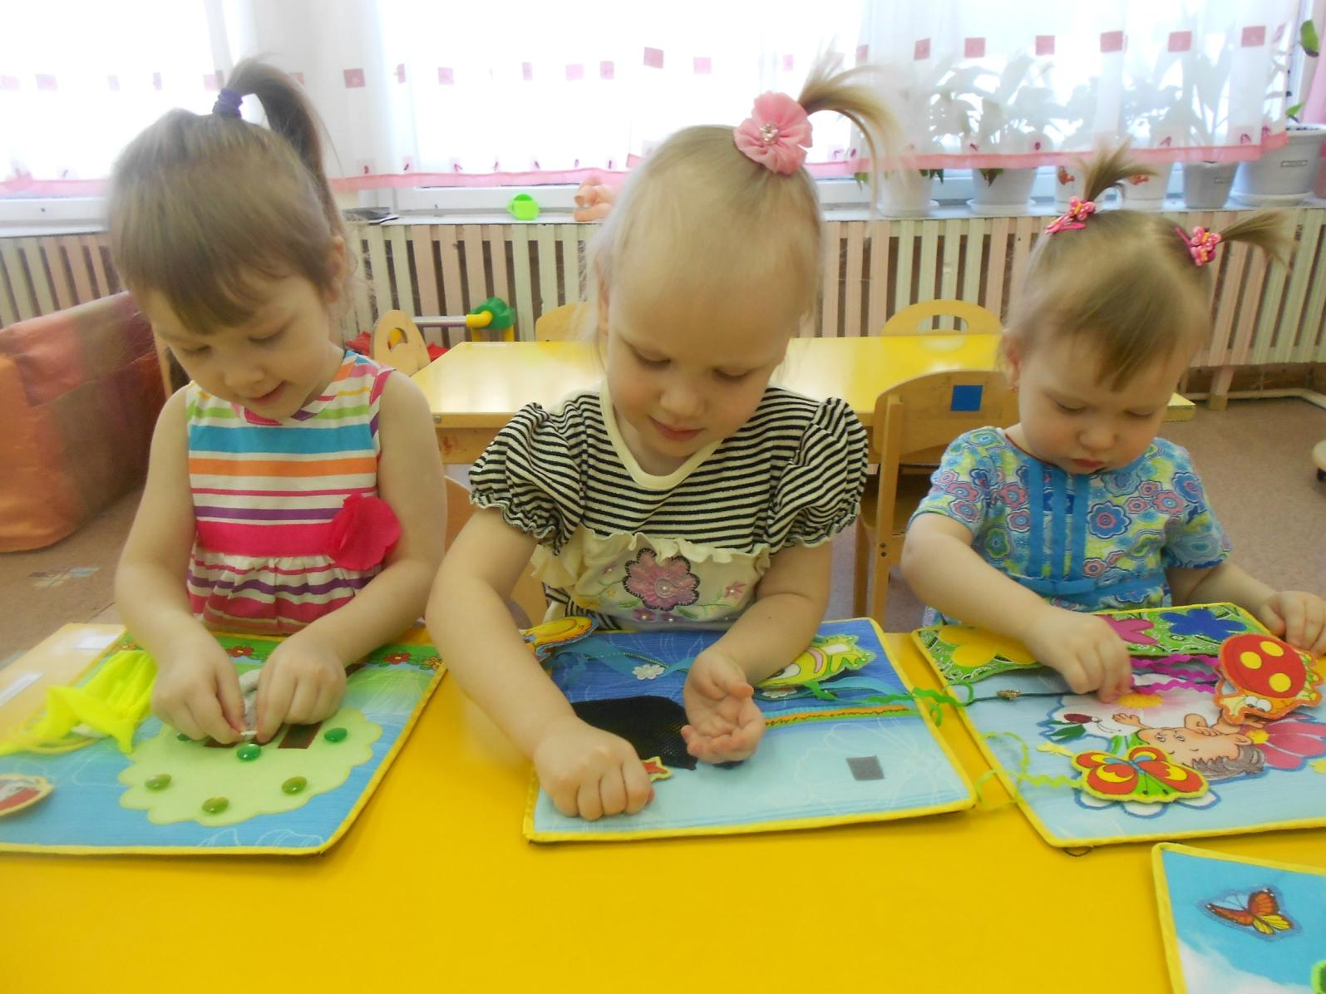

Slide 10
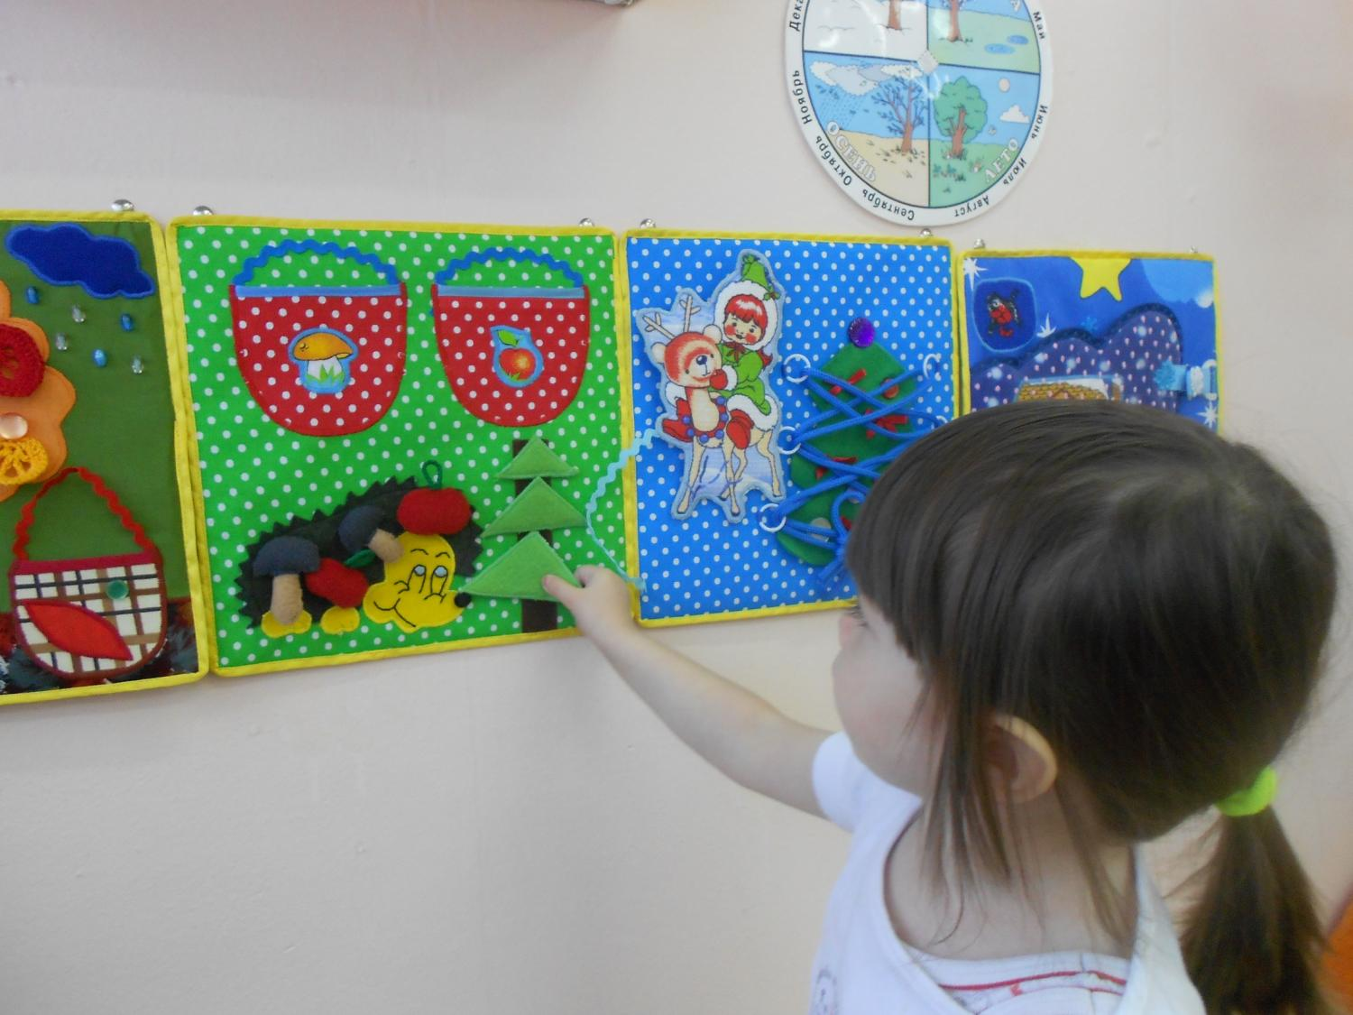

Slide 11
Дидактическое пособие
«Фигурки»
Геометрические
фигуры из тканей разных фактур.
Застежки-тренажеры такие как:
пуговица-петля, прорезная петля,
крючок, петля,
завязывание на бант, липучка.

Slide 12
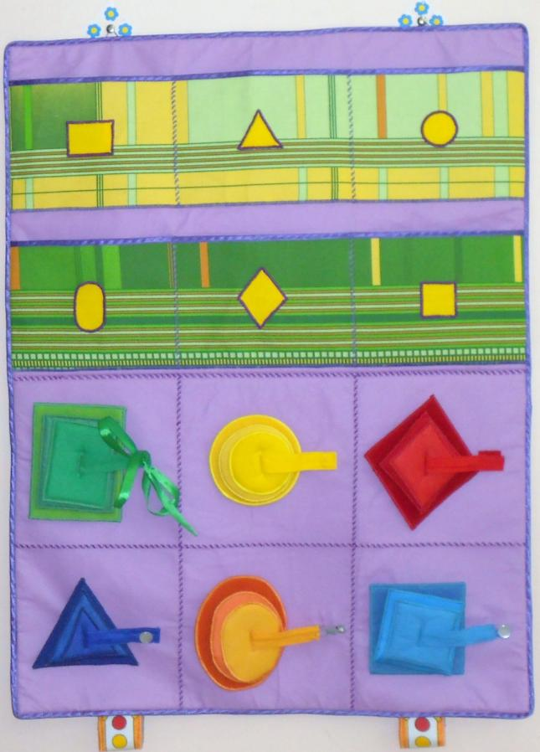
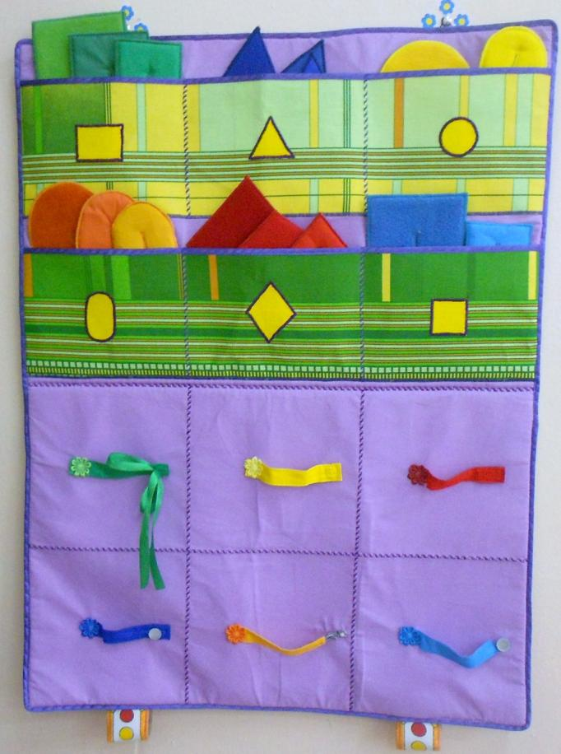

Slide 13
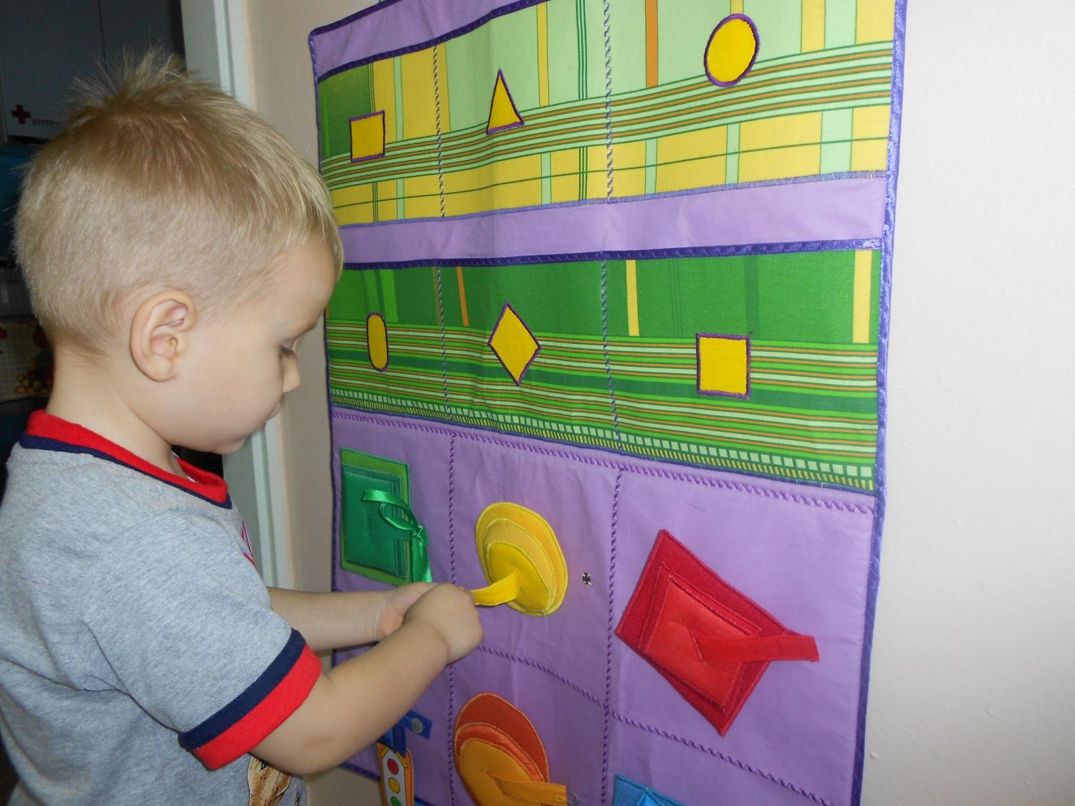

Slide 14
Пальчиковый
тренажер
по сказке
«Колобок»

Slide 15
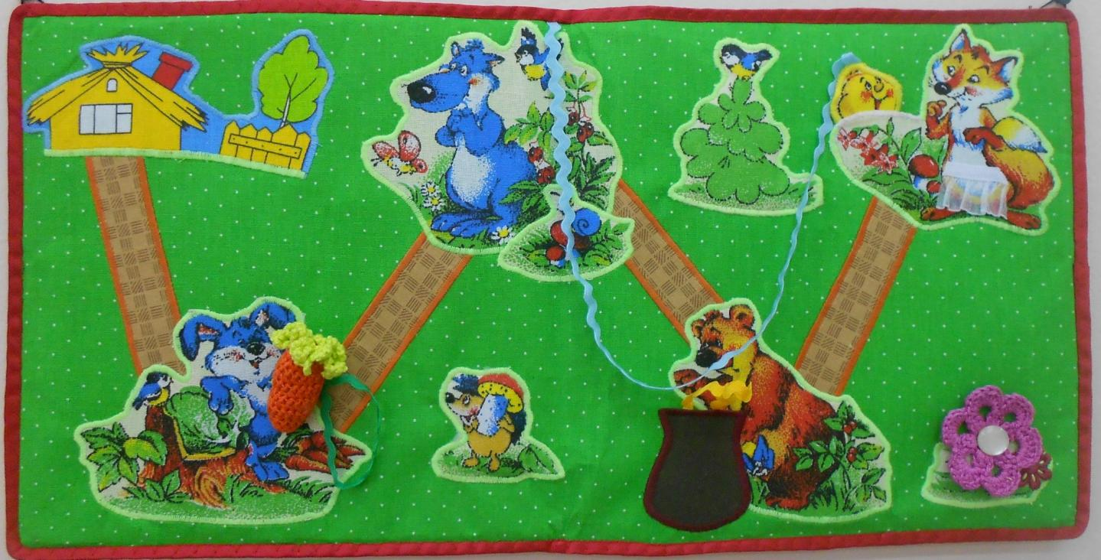

Slide 16
.
Веселый разноцветный
конструктор
«Создай картинку»
состоит из вязаных крючком
деталей с пуговицами и
прорезными петельками.

Slide 17
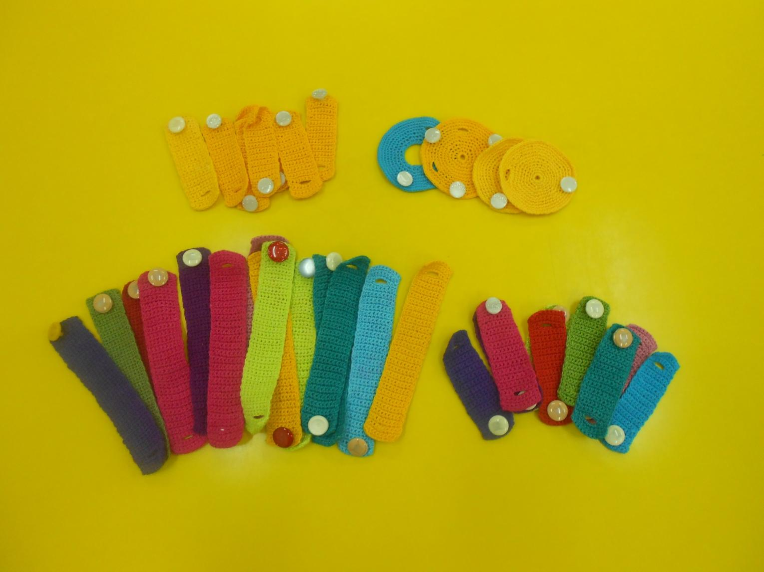

Slide 18
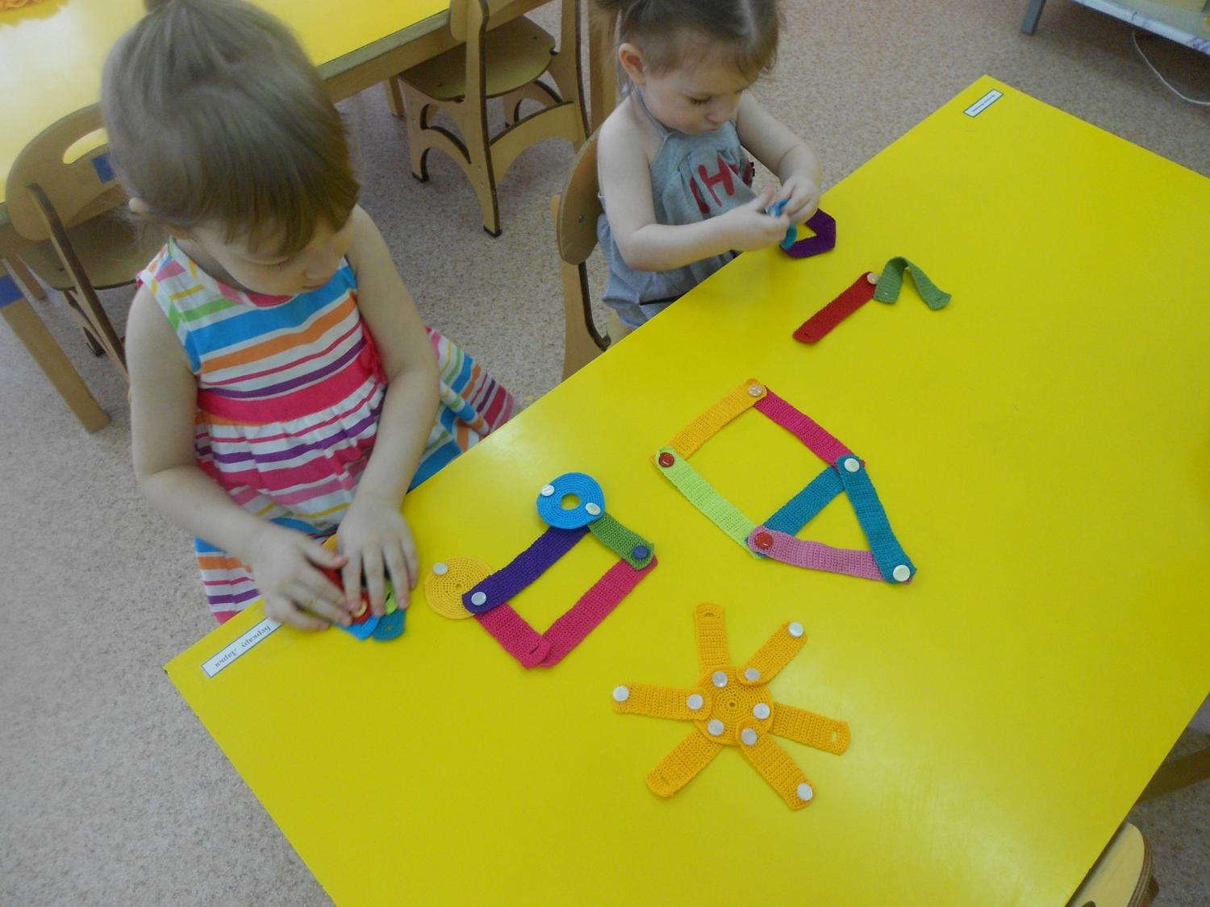

Slide 19
Комплект
пальчиковых
тренажеров:
Ягоды, Фрукты,
Овощи.
Все съемные детали
На липучках.

Slide 20
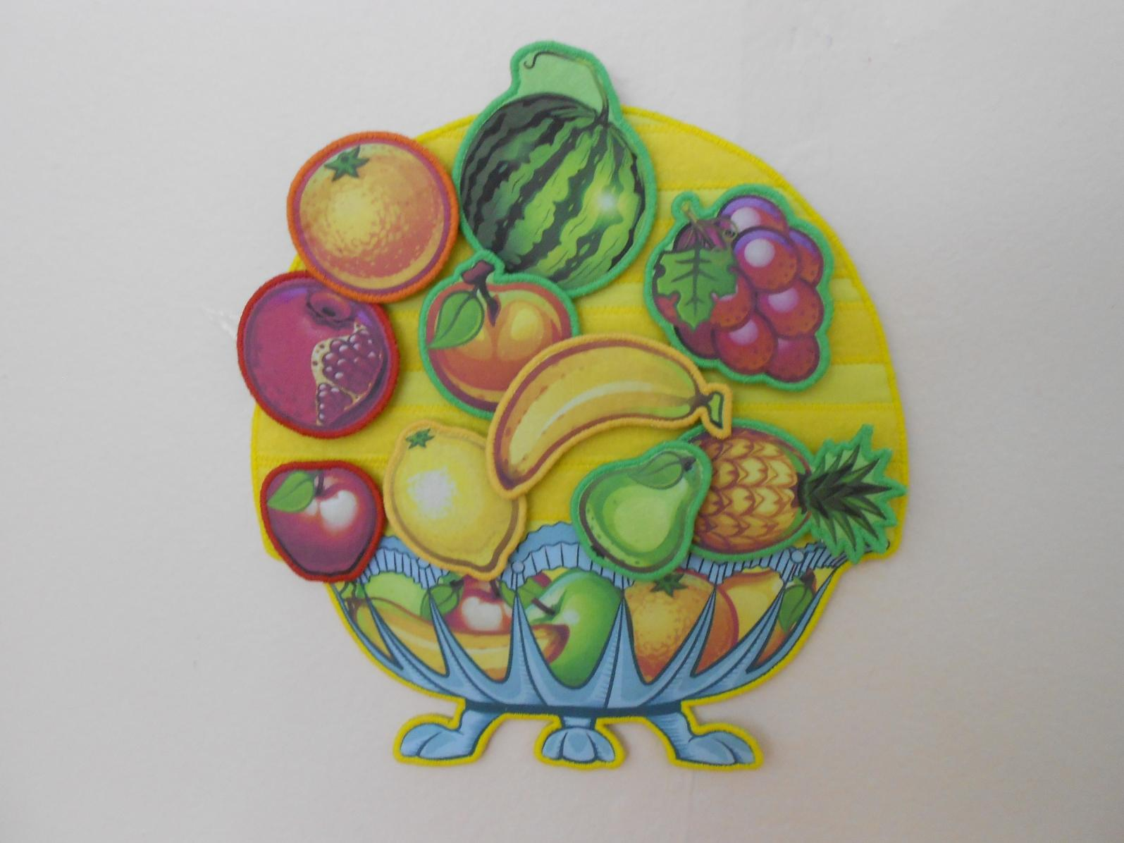

Slide 21
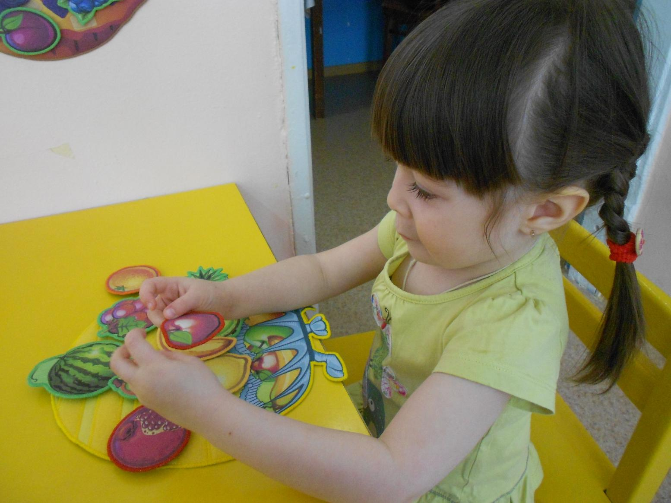

Slide 22
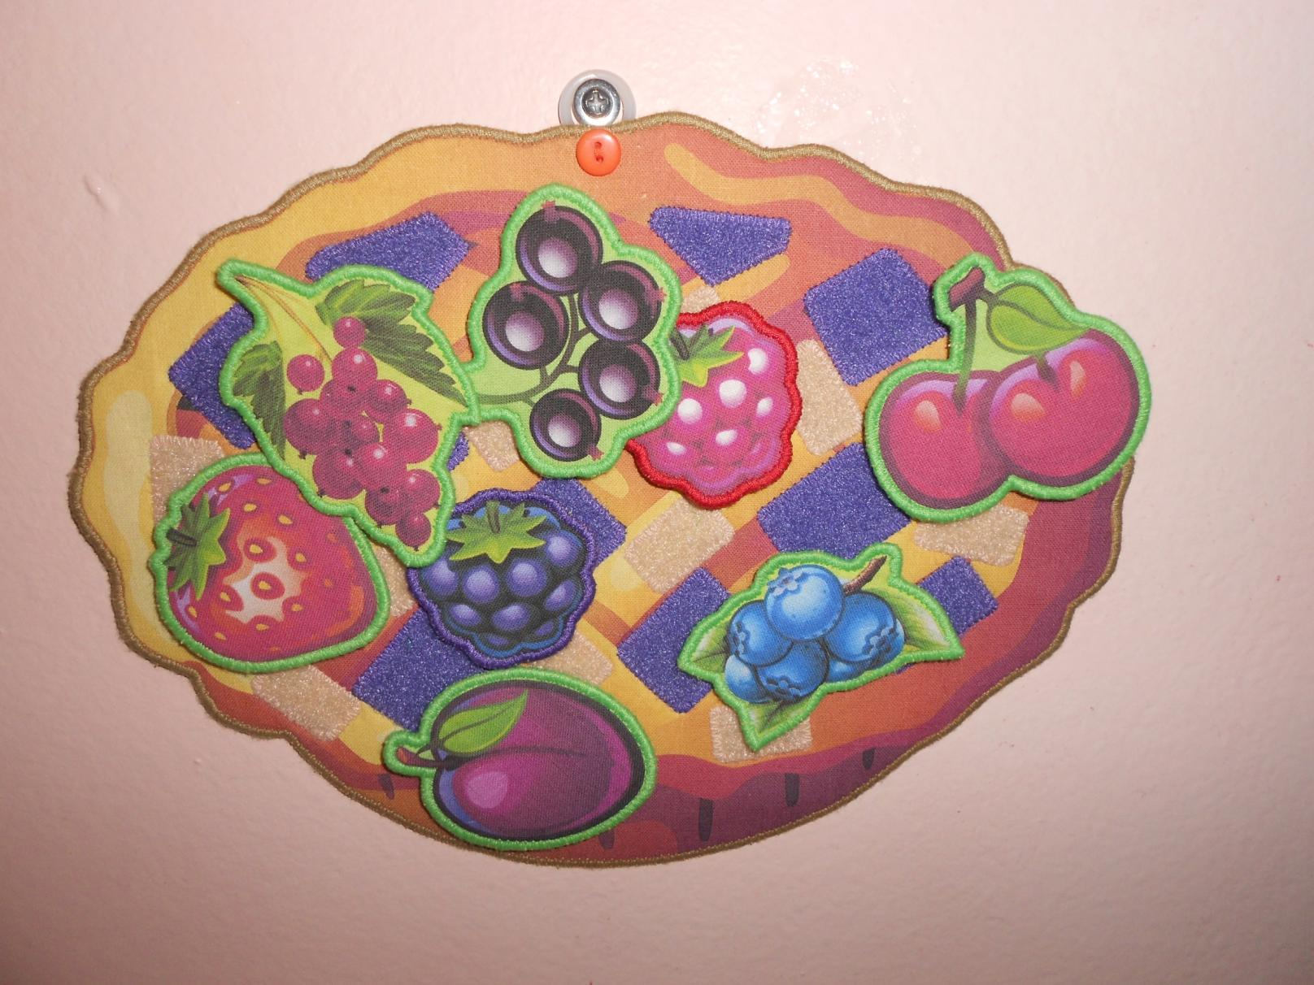

Slide 23
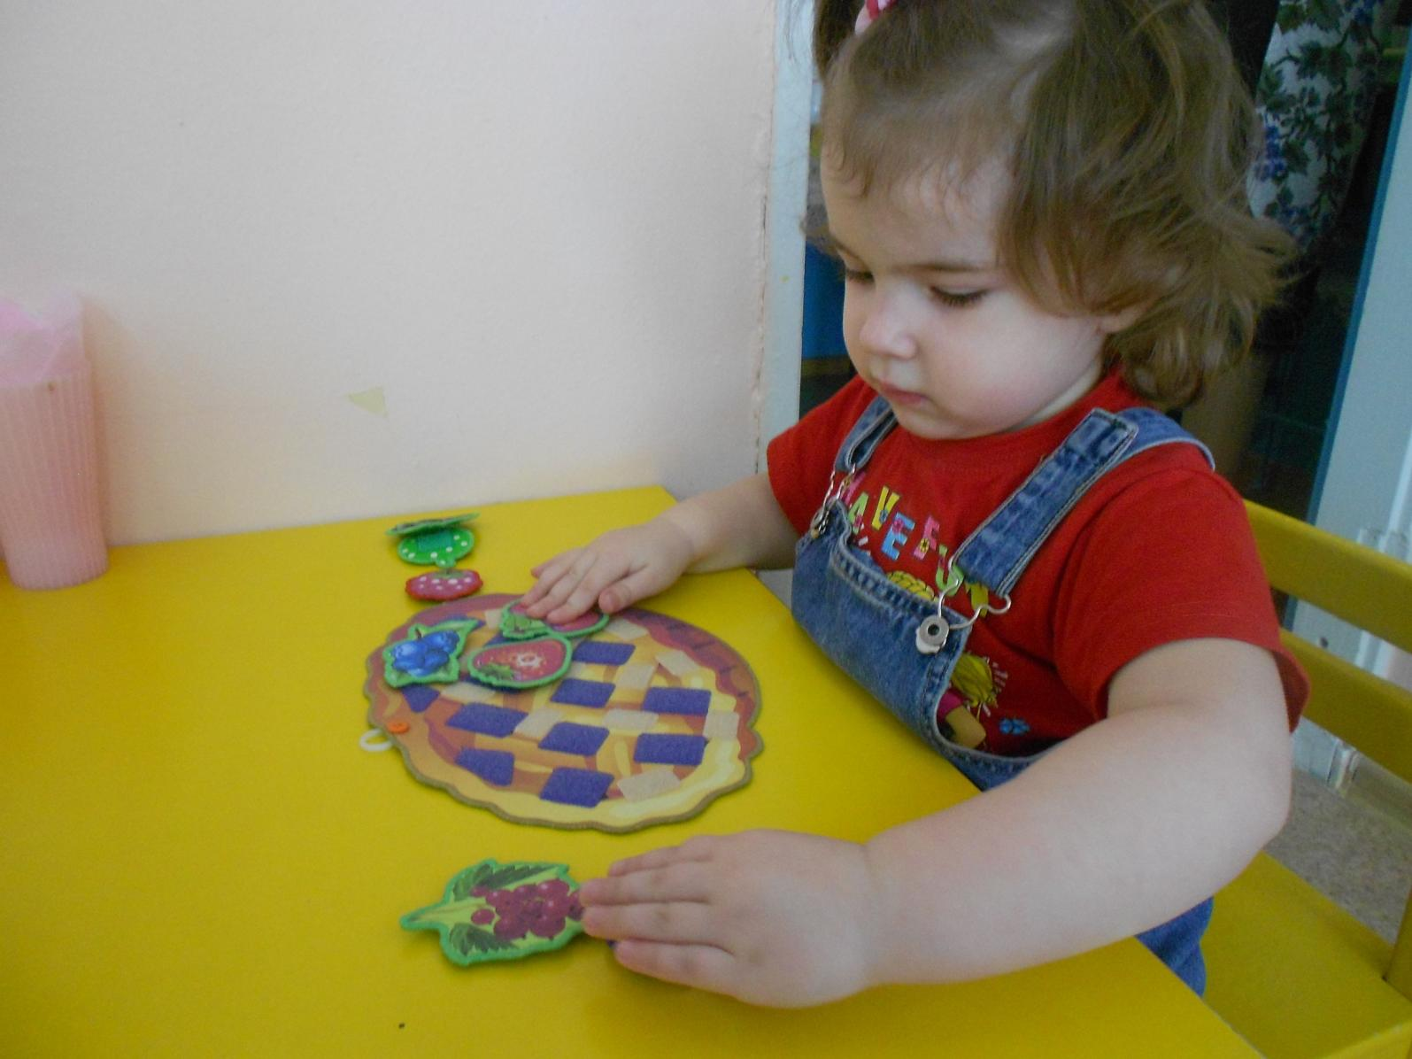

Slide 24
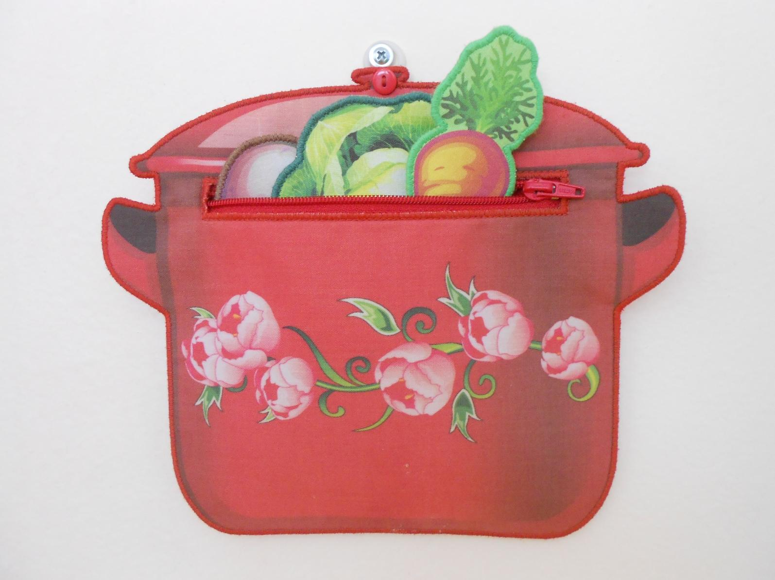

Slide 25
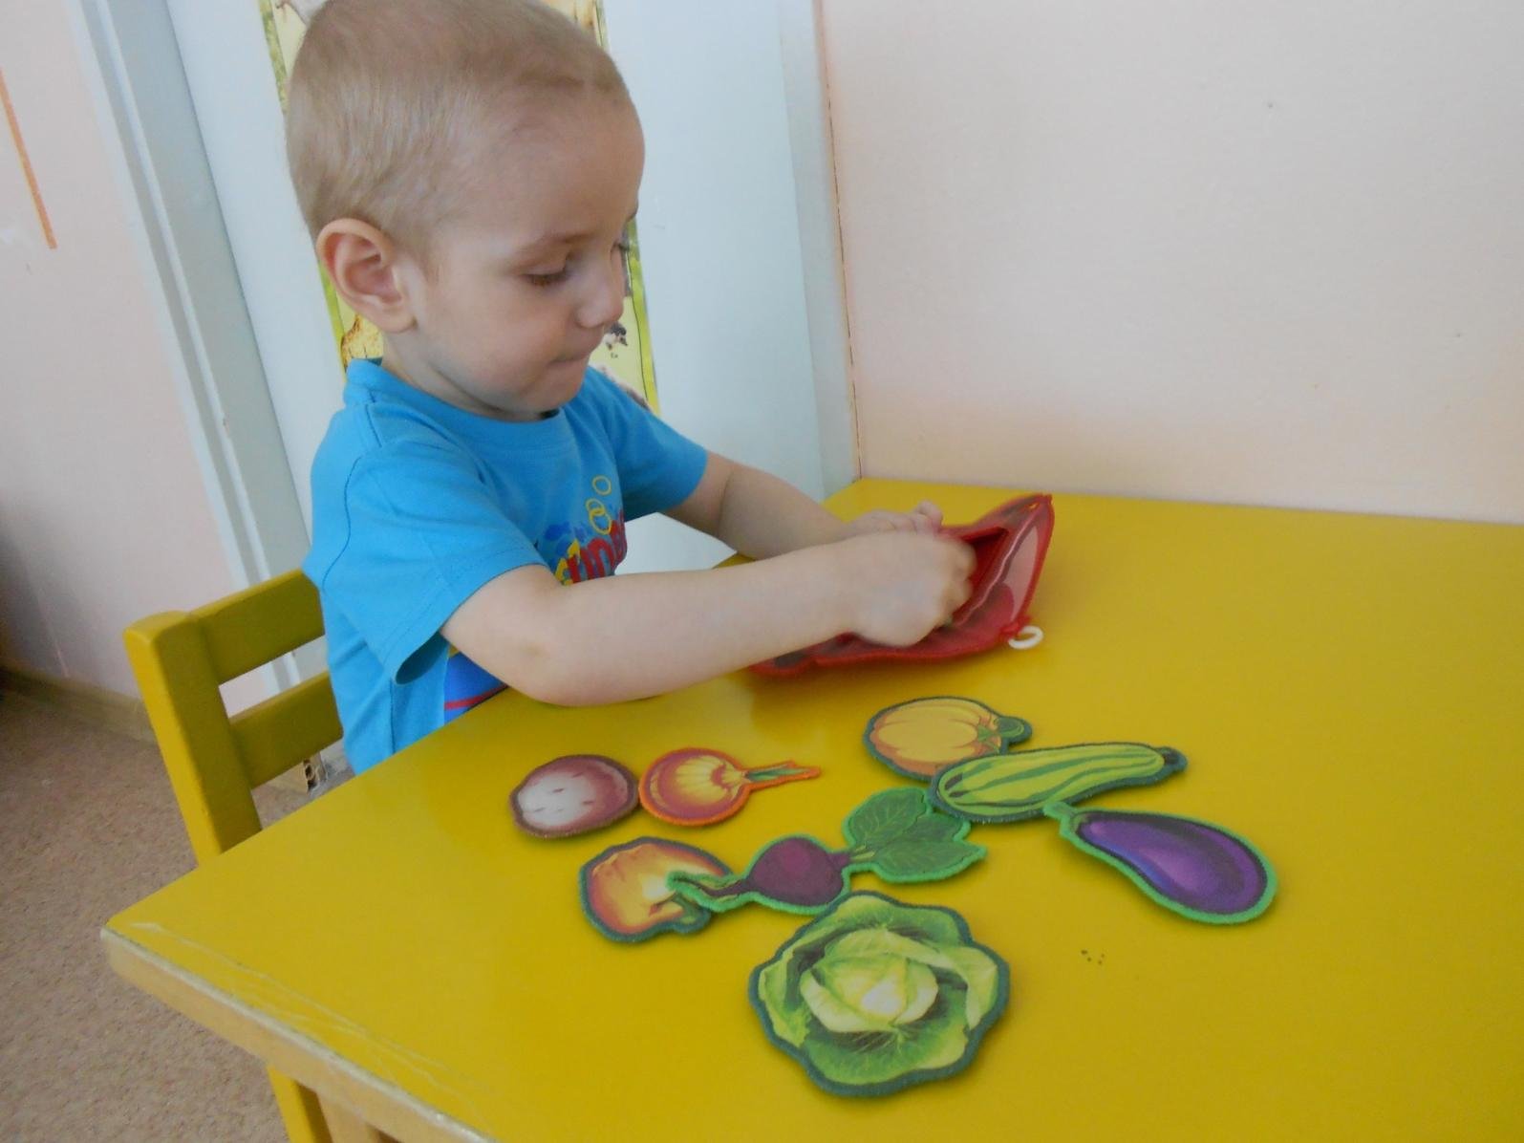
Варим супчик
овощной

Slide 26
Очень важно, чтобы жизнь малышей была разнообразной, богатой впечатлениями. Особое значение в раннем детстве приобретают эмоции. Эмоциональная сфера оказывает большое влияние и на формирование познавательных способностей детей. Заставить малыша смотреть или слушать невозможно, однако заинтересовать его можно многим, поэтому в обучении детей, особенно раннего возраста, особую роль играют положительные эмоции.

Slide 27
СПАСИБО ЗА
ВНИМАНИЕ!!!

